Slide 1
14_ 순수 함수와 형변환

Slide 2
14_ 순수 함수와 형변환
1. 개요
2. 순수 함수와 함수로 접기
3. 형변환과 즐겨찾기

Slide 3
1. 개요
학습 목표
순수 함수에 대해서 이해하고 순수 함수를 만들 수 있다.
함수로 접기 기능을 사용하여 함수를 만들수 있다.
액터의 형변환에 대해서 이해하고 한 액터의 유형을 다른 유형으로 형변환할 수 있다.
즐겨찾기 기능을 사용할 수 있다.

Slide 4
2. 순수 함수와 함수로 접기
순수 함수에 대해서 학습하자.
함수로 접기 기능에 대해서 학습하자.

Slide 5
순수 함수
순수(pure) 함수
순수 함수 : 출력값이 입력 인자값에만 의존하는 경우
호출시마다 항상 같은 값이 계산되므로 실행 순서에 의미가 없음
함수 외부의 변수값을 참조하는 경우는 순수 함수가 아님
함수의 호출시마다 외부 변수값에 따라 리턴값이 달라질 수 있음
따라서, 실행 순서에 따라 출력값에 영향을 미칠 수 있음 → 따라서 실행핀이 꼭 필요함
순수화
순수 함수인 경우, 함수의 ‘퓨어’ 속성에 체크 → 실행 핀이 없어짐
형변환 노드도 순수 노드로 만들 수 있음
요약
순수(순수 함수, 순수 노드)로 바꿀 수 있으면 순수로 바꾸어 주는 것이 좋음

Slide 6
실습 [2. 순수 함수와 함수로 접기]
실습 : Pfuncapp (다음으로 이어짐) [제출 시에 Pfuncapp1.zip으로 수정]
Pfuncapp

Slide 7
3. 형변환과 즐겨찾기
한 액터의 유형을 다른 유형으로 형변환에 대해서 학습하자.
즐겨찾기 기능에 대해서 학습하자.

Slide 8
상속 관계에서의 형변환의 쉬운 설명
상위 클래스(과일)과 하위 클래스(사과)
사과 클래스는 과일 정보에 사과만의 고유 특성의 추가 정보를 더한 관계임
사과는 과일이다 (O), 과일은 사과이다 (X)
하위 클래스 타입(사과)을 상위 클래스 타입(과일)으로의 형변환
묵시적으로 이루어짐, 항상 성공함
상위 클래스 타입(과일)에서 하위 클래스 타입(사과)로의 형변환
명시적으로 해주어야 함, 실패할 수도 있음
과일이라고 씌어 있는 까만 봉투의 내용물을 사과로 처리하려고 함
사과를 알고 봉투에 넣은 사람만이 처리할 수 있음

Slide 9
형변환
형변환의 필요성
예시 상황 : 두 액터의 겹침 콜리전이 발생할 때에 각 액터가 상대방 액터의 함수를 호출해주자.
액터를 상속한 BP_MyCube 클래스에 IncreaseMyCounter라는 함수가 정의되어 있음
BP_MyCube 액터끼리 서로 충돌하면, 상대 액터의 IncreaseMyCounter 함수를 호출해주자.
구현 방법 :
각 BP_MyCube 클래스에 OnComponentBeginOverlap 이벤트 노드를 추가하자.
겹침 콜리전 시에 이 노드의 OtherActor 출력핀으로 상대 액터가 리턴됨
그런데, 리턴되는 유형이 Actor임
∵ OnComponentBeginOverlap가 범용 이벤트 노드이므로 Actor 유형으로 처리하기 때문임
OtherActor 출력핀을 사용해서는 IncreaseMyCounter 함수를 호출할 수 없음
∵ 부모 클래스에서는 자식 클래스의 멤버를 접근할 수 없기 때문임
Actor 유형의 출력값을 자식 클래스 유형인 BP_MyCube 유형으로 강제로 타입을 바꾸어주어야 함
그 이후에는 IncreaseMyCounter 함수를 호출할 수 있음
이렇게 한 유형의 레퍼런스를 다른 유형의 레퍼런스로 바꾸어주는 연산을 형변환(type casting)이라고 함

Slide 10
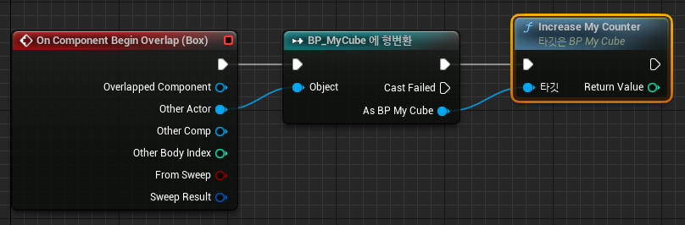
형변환 방법
형변환 방법
기본적인 일부에 대해서는 자동으로 형변환을 지원해줌 (예 : 정수를 스트링에 연결하는 경우)
명시적으로(강제적으로) 형변환을 하는 방법 :
형변환 노드 설치 : 유틸리티>형변환>‘BP_MyCube에 형변환’ 선택
만약, 실제로 BP_MyCube 타입이 아니었다면, 흐름이 실행핀으로 흐르지 낳고, ‘Cast Failed’으로 흐름.

Slide 11
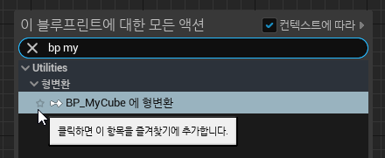
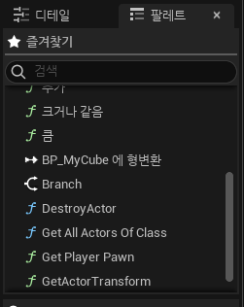
즐겨찾기 기능
즐겨찾기 기능
자주 사용하는 함수/노드 : 즐겨찾기 해두면 ‘팔레트’ 탭에 등록됨

Slide 12
실습 [3. 형변환과 즐겨찾기]
실습 : Pfuncapp
Pfuncapp

